Slide 1
תינוק חדש מגיע
אל המשפחה שלי
יצרה: חן שאול קלינאית תקשורת

Slide 2
זאת המשפחה שלי
זה אבא שלי
זה אני
זאת אמא שלי,
וזאת
אני אוהב את המשפחה שלי

Slide 3
בתוך הבטן של אמא יש תינוק אנחנו קוראים לו _____
ולא רואים אותו

Slide 4
בקרוב התינוק ____ יצא החוצה
ואז נוכל לראות אותו
נבחר לו שם חדש

Slide 5
כשנולד אח חדש אנחנו מאוד שמחים

Slide 6
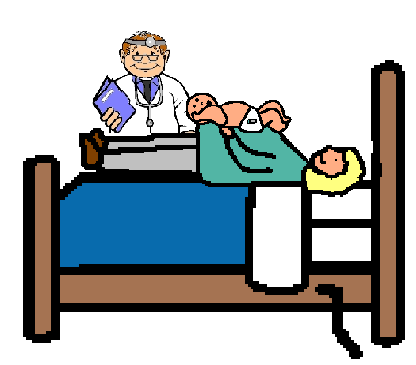
כשהתינוק יצא מהבטן,
אמא לא תהיה בבית
אמא תישן בבית חולים

Slide 7
כשאמא לא תהיה בבית
אולי אני אתגעגע אליה

Slide 8
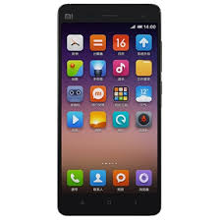
כשאני מתגעגע אני יכול:
לדבר בטלפון עם אמא
לצייר לאמא ציור

Slide 9
לחבק את אבא ו_____
לשחק במשחק שאני אוהב
וגם להסתכל בספר שלי

Slide 10
אחרי כמה ימים אמא תחזור הביתה
ותביא איתה את התינוק החדש

Slide 11
לפעמים אמא תהיה עסוקה. היא תצטרך לטפל בתינוק החדש:
להאכיל אותו
להחליף לו טיטול
ולקלח אותו
כי הוא קטן וצריך לטפל בו

Slide 12
אבל אני יכול לעזור לאמא ואבא לטפל בתינוק:
אני יכול לתת לתינוק מוצץ
אני יכול לתת לתינוק בקבוק חלב
אני יכול להביא טיטול ומגבונים
ואני יכול גם לשיר לו שירים

Slide 13
כי אני אח גדול!

